Slide 1

UBND PHƯỜNG VIỆT HƯNG
TRƯỜNG MẦM NON GIANG BIÊN
LĨNH VỰC PHÁT TRIỂN NHẬN THỨC
Đề tài: Dạy trẻ tách nhóm 9 đối tượng ra thành 2 phần bằng các cách khác nhau
LỚP: MGL A3

Slide 2
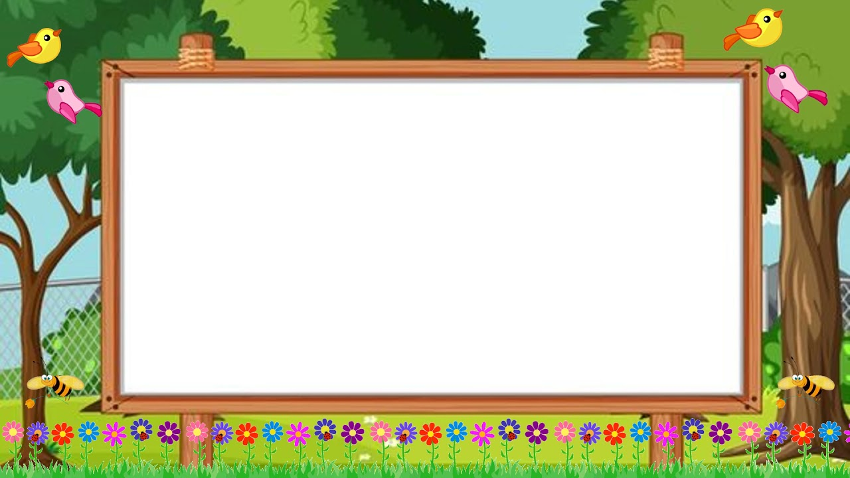

Cô và trẻ cùng hát
“ Màu hoa”

Slide 3


PHẦN 1: ÔN SỐ LƯỢNG TRONG PHẠM VI 9

Slide 4

9

Slide 5

9

Slide 6
9

Slide 7
Phần 2: Tách nhóm có 9 đối tượng ra làm 2 phần bằng các cách khác nhau

Slide 8

TÁCH THEO Ý THÍCH

Slide 9
Có 4 cách tách 9 đối tượng thành 2 phần
1 - 8
2 - 7
9
3 - 6
4 - 5

Slide 10
TÁCH THEO YÊU CẦU

Slide 11
9
1
8

Slide 12
9
7
2

Slide 13
9
3
6

Slide 14
9
4
5

Slide 15
Có 4 cách tách 9 đối tượng thành 2 phần
9

Slide 16
Có 4 cách tách 9 đối tượng thành 2 phần
1 - 8
2 - 7
9
3 - 6
4 - 5

Slide 17
TRÒ CHƠI 1:
AI THÔNG MINH HƠN

Slide 18


Câu 1: Có bao nhiêu cách chia 9 đối tượng thành 2 phần?
A. 2 cách
C. 4 cách
B. 3 cách
D. 5cách

Slide 19
Câu 2: Có những cách chia nào chia 7 đối tượng thành 2 phần?
A. 1-6
B. 2-5
C. 3-4
D. Tất cả các đáp án trên đều đúng

Slide 20



1
C.3
A.
B.2
D.4
6

Slide 21

Trò chơi 2: Chung sức

Slide 22

GIỜ HỌC ĐẾN ĐÂY LÀ HẾT RỒI
XIN CHÀO VÀ HẸN GẶP LẠI!

